Slide 1
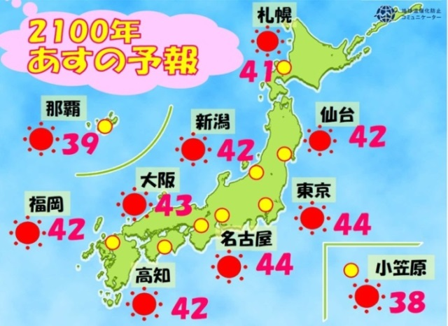
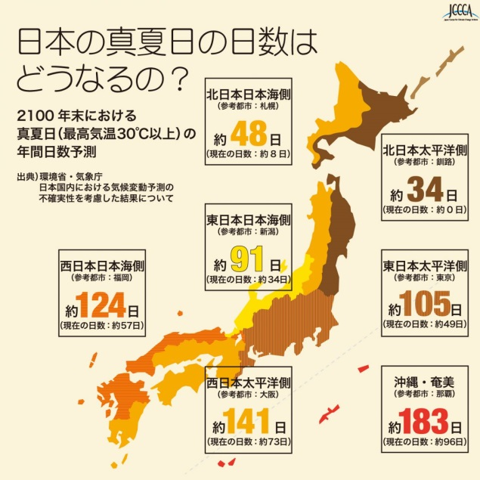


第２章 ２１００年の大阪について
～物語は2100年の未来へ～
第1章では平成の30年間を振り返り、大阪においてどんな環境の出来事が起こったかを紹介しました。
では、今後の大阪の環境がどのようになっているのか見ていきましょう。
こんな未来は嫌だ！！
現在様々な研究結果が報告され、何も対策を講じなかった場合、大阪の気候は最高気温が43度となり、真夏日の日数が増えたり、これまでに経験の無いような大雨、暴風、高波、高潮の被害が発生する恐れがある※など、最悪のシナリオが考えられています。 ※「環境省 2100年未来の天気予報」より
▲画像６ 2100年未来の天気予報
▲画像７ 2100年末における真夏日の年間日数予測
考えられる最悪のシナリオの一つ
「低炭素・エネルギー」分野では、外出が困難となり、夜間も熱帯夜が続きます。冷房のエネルギー需要の増加により、温室効果ガスが大量に排出され、悪循環に陥ることが考えられます。
「生活環境」分野では、大雨により洪水や浸水が発生することで水や食糧を安定して手に入れることが困難になることが考えられます。
「廃棄物」分野では、災害の多発などにより発生した廃棄物を処理する場所が足りず、処理が追いつかないことで、街中や海に廃棄物が散乱していることが考えられます。
Ⓒ2014 大阪府もずやん
そんな未来は嫌ですよね！？では、すてきな大阪の未来について、大阪府メインキャラクターのもずやんと一緒に、想像してみましょう。
▲画像８
名前：もずやん
年齢：13歳（永遠に）
誕生日：10月8日
お仕事：大阪府を世界中のみんなに知ってもらうこと
好きな食べ物：たこ焼き
すてきな大阪の未来ってどんなんやろ？
一年中過ごしやすくて、水や食べ物がおいしくて、街もきれいな大阪がええなぁ！

Slide 2
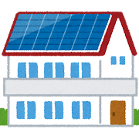

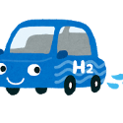

低炭素・エネルギー ～多様な選択肢がもたらすネットゼロエネルギー社会～
平成の時代は、世界で地球温暖化が進んだ時代といえます。
では、2100年の大阪の低炭素・エネルギーはどのようになっているのでしょうか。
都市のビル群では、太陽熱で温度が上がらない素材が外壁に用いられる等、技術の進歩により、都市部のヒートアイランド現象が緩和され、真夏の御堂筋も過ごしやすくなっています。
また、住宅の屋根には、太陽光発電用パネルだけでなく、薄型の水槽が併設され、太陽光
による光触媒反応で水から水素が製造されており、燃料電池自動車（FCV）等に貯蔵され
ています。
道路には車の走行時の圧力により発電する仕組みが整備され、走行時に電気自動車を
充電できるほか、余剰電力を街の灯りに活用しています。
2100年には、大阪で使うエネルギーは全部大阪で作られていたらええなぁ。
例えば車が走るだけで発電できる仕組みとか、新しいエネルギー発電もいっぱいできてるかも！
あと地球温暖化の原因って二酸化炭素やメタンなんやって。
空気中の二酸化炭素やメタンから合成ダイヤモンドが出来たら、地球温暖化もなくなるんちゃう？
夏の大阪が過ごしやすくなったらええなぁ。
＜建物・道路の変貌～真夏でも涼しい大阪のビル群・住宅でつくる水素・道路が発電所に！？～＞
＜温室効果ガスからの炭素分離～二酸化炭素やメタンがダイヤモンドに！？～＞
エネルギー利用の最適化に加え、さらなる低炭素化の手段として、二酸化炭素やメタンといった
炭素を含む温室効果ガスを特殊な素材で吸着し、炭素を分離する技術が開発されています。分離さ
れた炭素は、炭素樹脂から合成ダイヤモンドまで、様々な商品に活用されています。
2100年の大阪では、エネルギーの地産地消により地域内のエネルギー収支がゼロとなるＺＥＣ（ネットゼロエネルギーシティ）が実現しています。このようなエネルギーネットワークでは、あらゆる機器がＩｏＴ（Internet of Things）技術により自動制御されています。機器の省エネルギー化はもちろん、人口減少や超高齢社会の進展により人の手でまかないきれなくなった多くの仕事を人工知能（ＡＩ）をもったロボット・機器が担うようになり、機器の最適な運用による究極の省エネルギーが可能となっています。
省エネルギー化による温室効果ガス排出量の減少によって気温も下がり、大阪は過ごしやすくなっています。
★コラム１１ 世界を変える行動変容「ナッジ」
「ナッジ」nudgeとは、「そっと後押しする」という意味で、人々が自発的に望ましい行動を選択するよう促す仕掛けや手法を指します。これは2017年にノーベル経済学賞を受賞したリチャード・セイラー教授らが提唱した行動科学的アプローチです。例えば、数名の人が建物の上を見上げていると通りがかった人も建物を見上げてしまうという実験結果があります。
省エネ分野で活用する場合、地域の多くの住民がエアコンの設定温度を夏は28度、冬は20度を目安にしていると情報提供することで、同調する人が増え、省エネ行動をする府民が増えることが期待されます。

Slide 3
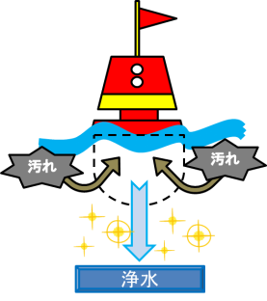

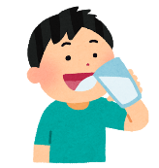



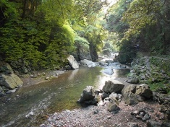
生活環境 ①水 ～未来の水ポテンシャル～
明治時代、大阪は「水の都」と呼ばれていました。街の中に様々な水路が張り巡らされ、水運によって経済と文化の中心的都市として発展してきました。現在も、街中には多くの水路が見られ、綺麗にみえる水もありますが、直接飲むことは出来ません。
では、2100年の大阪の水はどのようになっているのでしょうか。
川や海がいつでも泳げるぐらいきれいになってたらええなぁ。
そしてきれいな川の水を使った水飲み場とかあったら、いつでもおいしい水が飲めるやん？
川の近くじゃなくても、どこにいても、空気中の水を飲める機械とか出来たらええな！
＜公共用水域周辺～川や海の水を瞬時に浄化、いつでも美味しい水をあなたに～＞
都市部を流れる川沿いをよく見ると、美味しい飲用水に浄化出来る「給水クリーンスポット」が設置されています。微生物やフィルターの分解・ろ過能力が大幅に増加したため、蛇口をひねれば瞬時に浄化することが可能になり、多くの方が利用しています。
大阪湾には周辺の海水を一気に浄化する浮きブイが点在し、これにより一定の水質が常に保たれています。また、装置表面には太陽光発電用パネルが付いており、太陽光のみで稼動できるほか、気象条件が悪い場合でも、波力発電で電力をまかないます。
＜公共用水域圏外～ＡＩロボットにお任せ！空気中から水をつくりだす！？～＞
近くに川や海がない地域、降雨の少ない地域はどうでしょう？ビルや家屋の屋上には、空気中に含まれる水蒸気を効率的に回収し、大量の飲用水をつくりだす装置が付けられています。また、じめじめした湿度の日には人が快適に感じるレベルまで湿度を吸収し、乾燥している日には水蒸気を放出するような機能が付いています。
災害時にも強く、装置にはプロペラが付いていて、ドローンモードで自動操縦させることで、あらかじめ指定した場所に水を運ぶことができます。
2100年の大阪では、どのような生活圏であっても、様々な生物にとって安全安心な水が手に入り、住みよい環境を作っています。
◀写真１３ 淀川水系の芥川
※平成29年1に淀川水系の芥川、神崎川水系の箕面川、大和川水系の石見川の３水域を、大阪府では初となるＡＡ類型（良好な水質の水域として全国的に知られている高知県の四万十川などが指定されています。）に指定しました。

Slide 4

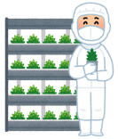

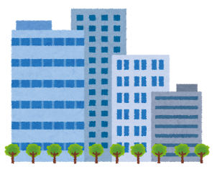

生活環境 ②食品 ～地産地消の実現～
生物多様性がもたらす恩恵（生態系サービス）によって支えられている私たちの食事ですが、食料生産においては台風や大雨といった気象災害を避けることが難しいです。
一方、まだ食べられるのに捨てられる「食品ロス」が大きな問題となっています。
では、２100年の大阪の食料事情はどのようになっているのでしょうか。
大阪湾でとれたウナギとか、大阪のビルで採れたメロン、食べてみたいなぁ。
食べ残し、僕きらいやねん。まだ食べられるのに捨てられる「食品ロス」が、大阪から無くなったら
ええのになぁ。
＜農村地・川・海～技術革新と生物多様性に支えられた食料生産～＞
農村地には豊かな里山や田園が広がっており、大阪伝統の農産物も多く栽培されています。農林業や畜産業の分野でもAIの活用が進み、生産性が向上しています。さらに、気象予報技術などの発達に伴い、大雨による農作物などへの被害が無くなり、安定的な食料生産が可能になっています。
また、かつて「魚庭（なにわ）の海」と呼ばれた豊かな大阪湾や美しい川が再生され、多種多様な魚介類が生息しています。中には、生態系に影響が出ないように品種改良された魚介類も養殖されており、
ニホンウナギなどの高級食材も、食卓に頻繁に並ぶようになっています。
＜都市部～食品ロスゼロの実現～＞
大都市の一角にある高層ビルの中では、農産物が栽培されています。そのビルの壁には太陽光発電用のパネルが取り付けられ、その太陽エネルギーを用いて、日夜栽培が行われています。栽培されている農産物は、お米や野菜、果物など多種多様にわたっています。大量消費地で生産され、毎日必要な分だけが収穫されて、その場で業者や個人に販売されるため、食品ロスも発生していません。また、事業所や家庭で発生した調理くず等は、各ビルに集められ、栽培時の肥料として活用される仕組みが出来上がっています。
２100年の大阪では、豊かな生態系サービスと環境関連技術の革新により、食品ロスもゼロになっています。
★コラム１２ 広がりつつあるフードバンク
食べ物の製造や流通の過程では、品質に問題がなく食べられるのに、包装の破損や規格外、過剰在庫などの理由で販売できなくなった食べ物が出てしまうことがあります。そのような食べ物を企業などから寄贈してもらい、食べ物を必要としている施設や団体などに提供する活動が「フードバンク」です。
○大阪府内の取組事例
泉大津市＜泉大津市版フードバンク＞
株式会社ダイエーや大阪いずみ市民生活協同組合と、「生き活き食糧支援（泉大津市版フードバンク）」に関する協定を締結しています。ダイエーからは賞味期限が迫っていたり、外箱の破損などの理由で処分が予定される食品などを、いずみ市民生協からは宅配事業において生じた予備在庫のうち廃棄またはリサイクルを予定している食品について、市が寄贈を受け、生活に困っている世帯に無償で提供しています。

Slide 5
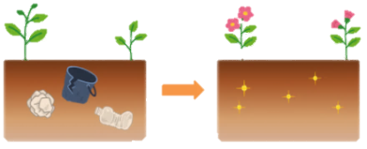


廃棄物 ～街から「廃棄物」が消える～
「廃棄物」は、大きく私たちの日常生活で生じる生活系ごみなどの「一般廃棄物」と事業活動によって生じる「産業廃棄物」に二分されます。平成の30年間で３Ｒ（リデュース・リユース・リサイクル）の取組みが進み、一人一日当たりのごみ排出量などは減少しています。
では、2100年の大阪の廃棄物事情はどのようになっているのでしょうか。
図３ 一般廃棄物の最終処分量等の推移
街にごみが一つもない！ピッカピカな大阪になってるのが夢やなぁ。
プラスチックとかいろんなごみが、いずれ土になるとかどう？環境にめっちゃやさしいやん！
＜一般廃棄物～ごみが土に還る～＞
プラスチック等が全て微生物によって分解される生分解性素材となり、ごみとして処分するというより、私たちの身体の中や身の周りの自然界に暮らす微生物の力を活かして土へ還す（還元する）ことが当たり前となっています。微生物は、生態系の中では「分解者」という位置づけで、動植物の死骸等を分解し、最終的に二酸化炭素や水などに変える重要な役割を担っており、この分解能を利用できる生分解性素材が広く使用されています。
＜産業廃棄物～廃棄物が消えて新しいかたちに～＞
産業廃棄物の処理においては、高度な分解能を持つ新たな微生物の登場により、処分が難しかった廃棄物も、生態系に必要な養分のレベルにまで分解されています。また、廃棄物を分解した際に発生するエネルギーを熱や電力等の利用可能なエネルギーに変換するシステムができており、廃棄物の処理はもはやエネルギーを産み「稼ぐ」ものとなっています。
2100年の大阪では、土への還元やエネルギーへの変換により、廃棄物という言葉がなくなっています。
★コラム１３ ペットボトルを分解できる細菌
2016年、ペットボトルの原料であるPET（ポリエチレンテレフタレート）を分解する細菌が、自然界から発見されたことが発表され、注目されています。発見された細菌は、大阪府堺市内で採取したサンプル由来であることから、Ideonella sakaiensis (ｲﾃﾞｵﾈﾗ ｻｶｲｴﾝｼｽ) 201-F6株と命名され、PETを分解する２種類の酵素を生産し、自然環境中でPETを栄養源として増殖していることが確認されています。
これまで、自然界では分解されることはないと考えられてきたPETですが、今後の研究が進めば、環境に負荷をかけないリサイクルが可能になるかもしれないですね。

Slide 6
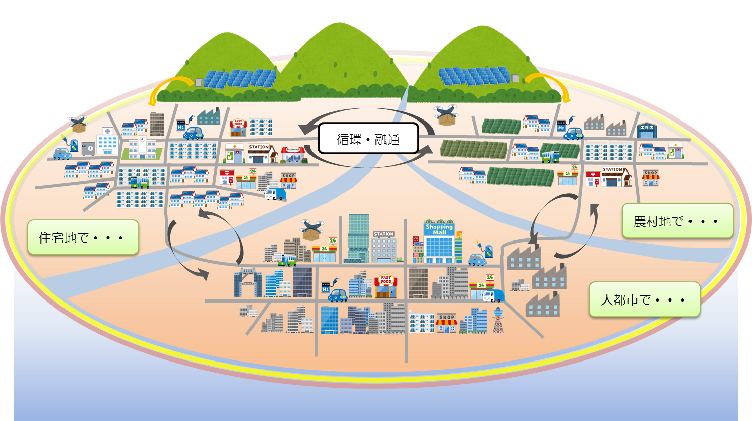
＜２100年の大阪の未来予想図 ～環境資源の地産地消による自立した大阪のまち～＞
一年中過ごしやすく、おいしい水や食べ物を食べ、きれいなまちとなっている。そんな未来の大阪のシナリオだとすてきだと思いませんか？
エネルギー
水
食品
廃棄物
各地域における の地産地消、 ゼロ
さらにこれらの環境資源を循環・融通させる自立した大阪のまちが実現。こんな大阪があればいいですね。
※イラストでは、各地域で水、エネルギー、食品が生み出され、循環するイメージを円で表現しています。
僕が大胆に想像してみた２100年の大阪を紹介してきたけど、みんなはどんな大阪の未来を想像してる
んかなぁ？すてきな大阪の未来をつくるため、できるエコ活動から始めていこうな！
おわりに
いかがでしたか？ 「低炭素・エネルギー」 「生活環境」「廃棄物」という３つのテーマについて紹介してきましたが、豊かな環境を実現させるには環境関連技術の向上だけでなく、私たち一人ひとりの環境保全活動が必要です。
皆さんに、今ある環境を維持・改善する活動を行っていただくことが、環境保全にとって大きな効果につながります。そのためには、例えばこまめに電気を消すなどの節電、ごみの分別、レジ袋削減につながるマイバッグ持参、公共交通機関での移動、食べ残しをなくすなど、できることから始めていくことが重要です。
「環境資源の地産地消による自立した大阪のまち」が実現し、将来の世代に豊かな環境を引き継ぐことで2100年の大阪は今よりも暮らしやすい社会になっているのではないでしょうか。
《写真・資料の出典・提供元》
写真１ 国際花と緑の博覧会記念協会 ／ 写真２ 株式会社海遊館 ／ 写真３ 大阪湾広域臨海環境整備センター ／ 写真４ 関西エアポート株式会社 ／ 写真５ 神戸市役所 ／ 写真６ 大阪府 ／ 写真７ ユニバーサル・スタジオ・ジャパン ／ 写真８ 大阪市・八尾市・松原市環境施設組合 ／ 写真９ 株式会社くいだおれ ／ 写真１０ 地方独立行政法人大阪府立環境農林水産総合研究所 ／ 写真１１ 大阪府 ／ 写真１２ 近鉄不動産株式会社 ／ 写真１３ 大阪府
画像１ 大阪府 ／ 画像２ 大阪府 ／ 画像３ 環境省 ／ 画像４ 大阪府 ／ 画像５ 国際連合広報センター ／ 画像６ 環境省 ／ 画像７ 全国地球温暖化防止活動推進センター ／ 画像８ 大阪府
図１～図３ 大阪府

